Slide 1


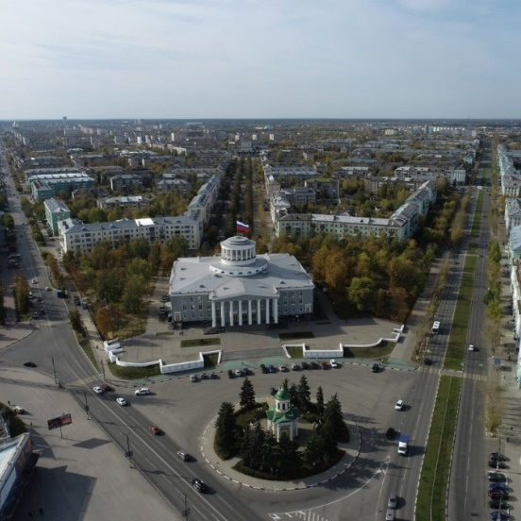
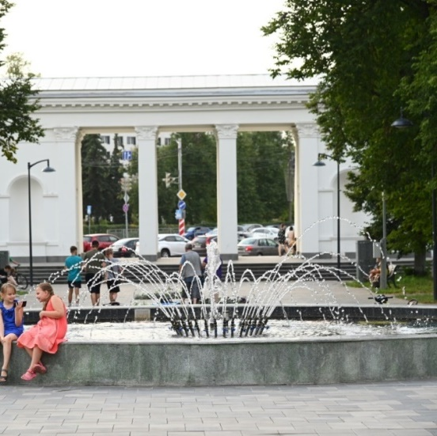
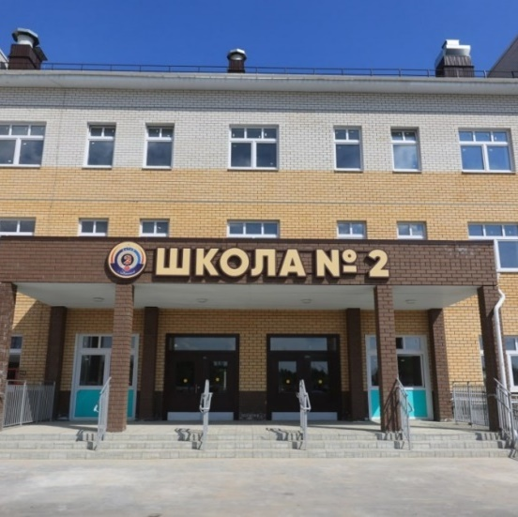

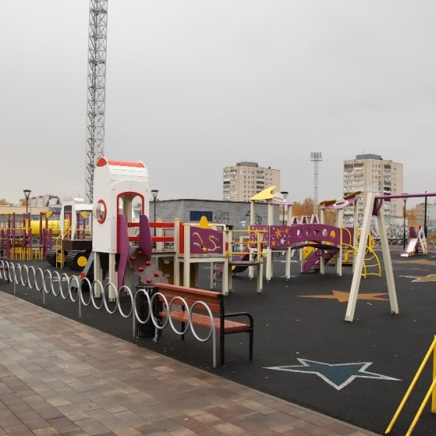
Администрация городского округа город Дзержинск
Исполнение городского бюджета за 2025 год
Публичные слушания
23.04.2026
1

Slide 2




ИСПОЛНЕНИЕ ГОРОДСКОГО БЮДЖЕТА
  На чем основано исполнение
  городского бюджета
Решение городской Думы г. Дзержинска
от 18 декабря 2024 года №727 «О городском бюджете
на 2025 год и плановый период 2026 и 2027 годов»
Первоначальные параметры
городского бюджета
10 изменений в решение о городском бюджете на 2025 год:
10 млрд. 301,0 млн. рублей
ДОХОДЫ
Доходы
+ 1 млрд. 479,0 млн. рублей
План по налоговым и неналоговым доходам
+ 529,4 млн. рублей
План по безвозмездным поступлениям
+ 949,6 млн. рублей
10 млрд. 301,0 млн. рублей
РАСХОДЫ
Расходы
+ 1 млрд. 856,9 млн. рублей
2

Slide 3
ИСПОЛНЕНИЕ ОСНОВНЫХ ПАРАМЕТРОВ
Наименование параметра | Уточненный план на 01.01.2026 (млн. руб.) | Исполнение на 01.01.2026 (млн. руб.) | % к уточненному плану (гр.3 : гр.2) | Исполнение на 01.01.2025 (млн. руб.)
1 | 2 | 3 | 4 | 5
Доходы | 11 686,2 | 11 616,0 | 99,4% | 11 148,6
Расходы | 12 064,2 | 11 514,9 | 95,4% | 11 072,5
Дефицит (-) / профицит (+) | - 378,0 | + 101,1 | - | + 76,1
На 4,2 %
>
>
На 4,0 %
Доходы
2025
Доходы
2024
Расходы
2025
Расходы
2024
На 467,4 млн.рублей
На 442,4 млн.рублей
3

Slide 4
ДОХОДЫ ГОРОДСКОГО БЮДЖЕТА
Исполнение городского бюджета за 2025 год по доходам составило
11 млрд. 616 млн. рублей (99,4 % от уточненного плана)
6 млрд. 013,3 млн.рублей
5 млрд. 114,5 млн.рублей
488,2 млн.рублей
>
На 18,8 %
Налоговые и неналоговые доходы исполнены на 104,0%
к уточненному годовому плану
(сверх плана 214,0 млн.рублей)
Налоговые и неналоговые доходы 2025
Налоговые и неналоговые доходы 2024
На 887,1 млн. рублей
4

Slide 5


СОБСТВЕННЫЕ ДОХОДЫ ГОРОДСКОГО БЮДЖЕТА
2024 год
Собственные доходы с финансовой помощью
5 млрд. 599,2 млн.рублей
Доходы бюджета на душу населения
4 149,8
млн.рублей
565,9
млн.рублей
883,5
млн.рублей
24,9
тыс.рублей на человека
Налоговые
доходы
Неналоговые
доходы
Финансовая помощь (дотации)
2025 год
Рост
Собственные доходы с финансовой помощью
6 млрд. 540,2 млн.рублей
+ 941,0
млн.рублей
29,3
тыс.рублей на человека
5 114,5
млн.рублей
488,2
млн.рублей
937,5
млн.рублей
Налоговые
доходы
Неналоговые
доходы
Финансовая помощь
(дотации)
5

Slide 6
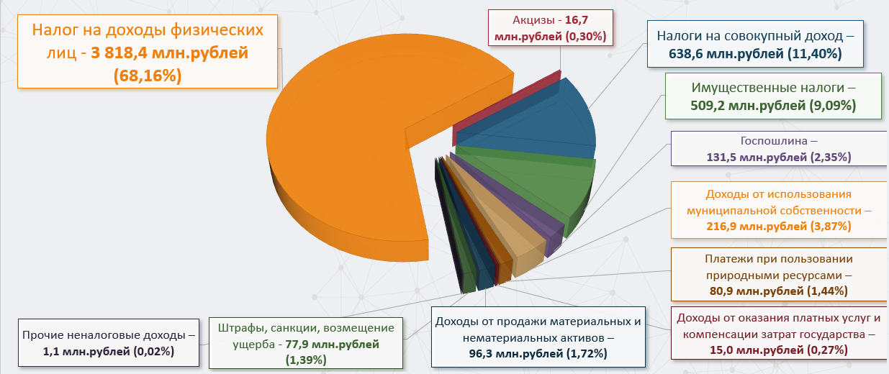
СТРУКТУРА НАЛОГОВЫХ И НЕНАЛОГОВЫХ ДОХОДОВ
Исполнение налоговых и неналоговых доходов за 2025 год
составило 5 млрд. 602,7 млн. рублей
6

Slide 7
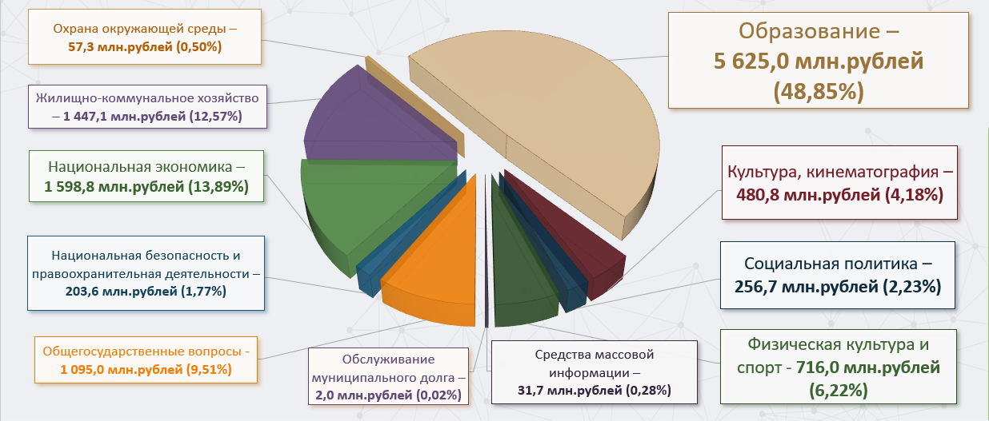
РАСХОДЫ ГОРОДСКОГО БЮДЖЕТА
Исполнение городского бюджета за 2025 год по расходам составило
11 млрд. 514,0 млн. рублей (95,4% от уточненного плана)
7

Slide 8


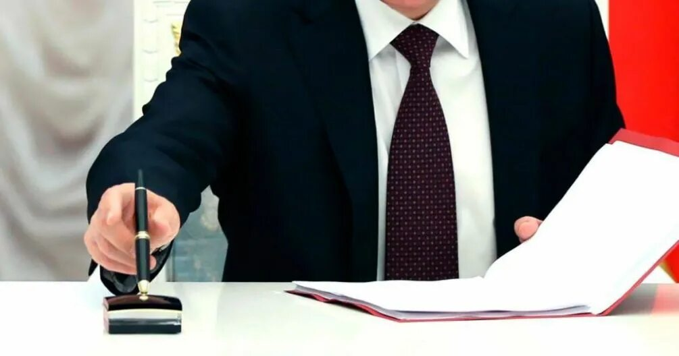
Указ Президента России № 597 от 7 мая 2012 года
«О мероприятиях по реализации государственной социальной политики»
Достижение целевых показателей заработной платы по Указу
2,8 миллиардов рублей:
1 264,5 миллионов рублей
Педагогические работники образовательных организаций
Педагогические работники
дошкольных образовательных организаций
803,5 миллионов рублей
290,5 миллионов рублей
Работники организаций культуры
Педагогические работники дополнительного образования детей
287,7 миллионов рублей
Педагогические работники организаций физической культуры
133,2 миллионов рублей
8

Slide 9
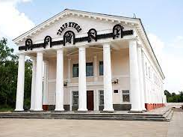
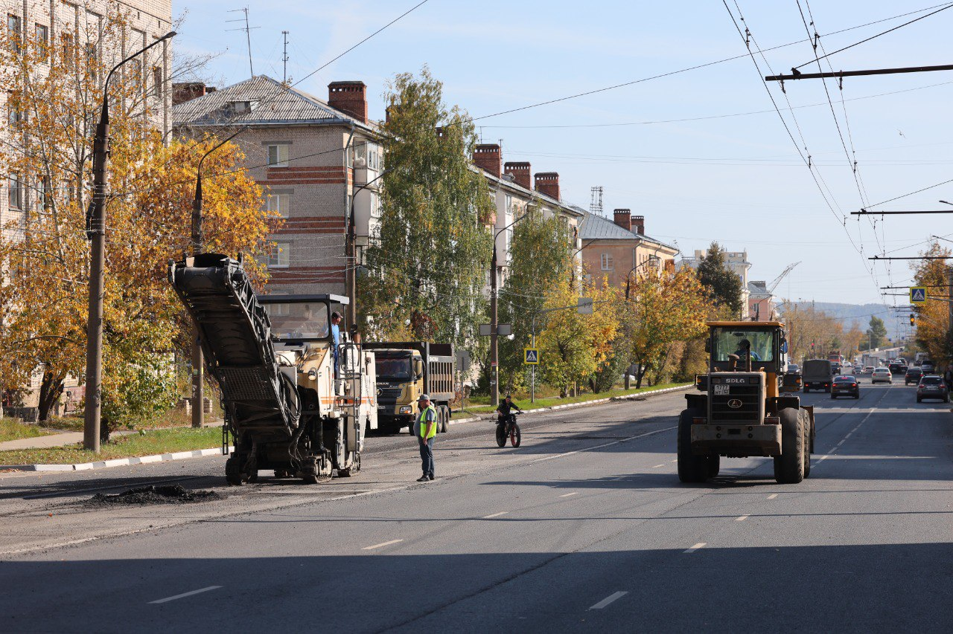
Софинансирование национальных проектов и государственных программ за счет средств городского бюджета - 211,6 млн.рублей
641,5
млн.рублей
Реализация национальных проектов
«Инфраструктура для жизни»
«Семья»
533,0 млн.рублей
15,2 млн.рублей
Региональный проект «Обеспечение устойчивого сокращения непригодного для проживания жилищного фонда» - приобретено 67 квартир и предоставлено 3 выплаты для расселения аварийного жилищного фонда | 317,5 млн.руб.
Региональный проект «Региональная и местная дорожная сеть» | 103,1 млн.руб.
Региональный проект «Формирование комфортной городской среды» | 112,4 млн.руб.
- Комплексное благоустройство парка Молодежный | 56,5 млн.руб.
- Благоустройство территории общего пользования вокруг ДКХ с прилегающим бульваром Победы | 55,9 млн.руб.
Региональный проект «Семейные ценности и инфраструктура культуры» - выполнение работ по капитальному ремонту здания «Театр Кукол» | 15,2 млн.руб.
9

Slide 10
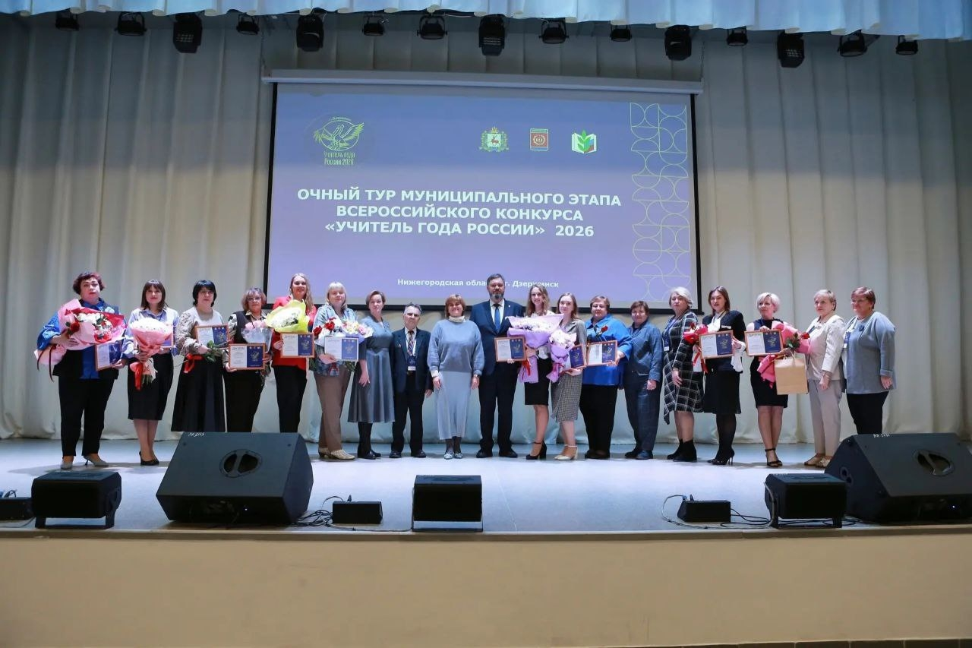
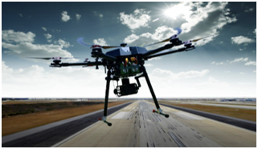
На 1 рубль средств городского бюджета привлечено 6,3 рубля средств федерального и областного бюджетов
641,5
млн.рублей
Реализация национальных проектов
«Молодежь и дети»
«Беспилотные авиационные системы»
88,0 млн.рублей
5,3 млн.рублей
Региональный проект «Педагоги и наставники» обеспечение деятельности советников директоров по воспитанию обеспечение выплат ежемесячного денежного вознаграждения за классное руководство педагогическим работникам | 88,0 млн.руб.
Региональный проект «Стимулирование спроса на отечественные беспилотные авиационные системы» - функционирование специализированного кружка на базе МБОУ СШ №23 | 5,3 млн.руб.
10

Slide 11

Меры социальной поддержки
53,0 миллионов рублей
Поддержка граждан РФ, участвующих в выполнении задач, возложенных на Вооруженные Силы РФ или войска национальной гвардии РФ, и членов их семей
На предоставление льгот лицам, награжденным Почетным знаком «За заслуги перед городом Дзержинском»
46,8
млн.руб.
1,4
млн.руб.
--- поддержка участникам специальной военной операции и членам их семей (горячее питание в школах, освобождение от уплаты за детский сад, бесплатное посещение кружков и секций)
30,8
млн.руб.
--- предоставление единовременной денежной выплаты гражданам, заключившим контракт о прохождении военной службы в Вооруженных Силах РФ в целях участия в СВО (32 чел.)
На предоставление мер дополнительного материального обеспечения ведущим спортсменам городского округа и их тренерам
9,6
млн.руб.
1,2
млн.руб.
--- поддержка в виде единовременной материальной помощи семьям лиц, погибших в ходе проведения специальной военной операции
6,4
млн.руб.
Предоставление льгот лицам, имеющим звание «Почетный гражданин города Дзержинска»
2,8
млн.руб.
На единовременную денежную выплату донорам универсальных групп крови
269,1
тыс.руб.
Поддержка вышедшим на пенсию и не осуществляющим педагогическую деятельность ветеранам систем общего и дополнительного образования
262,2
тыс.руб.
На оказание материальной помощи гражданам, оказавшимся в трудной жизненной ситуации
194,6
тыс.руб.
11

Slide 12
ИСПОЛНЕНИЕ МУНИЦИПАЛЬНЫХ ПРОГРАММ
Наименование муниципальной программы | Уточненный план на 01.01.2026 (млн. руб.) | Исполнение на 01.01.2026 (млн. руб.) | Доля в общем объеме расходов, %
Программные расходы | 11 092,5 | 10 802,1 | 93,8%
«Развитие общего и дополнительного образования городского округа город Дзержинск» | 3 122,6 | 3 011,9 | 26,2%
«Развитие дорожной сети, транспортного обслуживания населения и благоустройство территории городского округа город Дзержинск» | 1 480,1 | 1 460,2 | 12,7%
«Развитие предпринимательства на территории городского округа город Дзержинск» | 14,7 | 14,7 | 0,1%
«Обеспечение безопасности жизнедеятельности населения городского округа город Дзержинск» | 259,3 | 259,3 | 2,3%
«Обеспечение населения городского округа город Дзержинск качественными услугами в сфере городского хозяйства» | 229,9 | 224,5 | 2,0%
«Повышение эффективности деятельности органов местного самоуправления городского округа город Дзержинск» | 220,8 | 217,7 | 1,9%
«Охрана окружающей среды и развитие лесного хозяйства городского округа город Дзержинск» | 120,4 | 119,5 | 1,0%
«Обеспечение жителей городского округа город Дзержинск доступным и комфортным жильем» | 447,3 | 446,8 | 3,9%
«Управление муниципальным имуществом, использование и охрана земель городского округа город Дзержинск» | 181,4 | 175,1 | 1,5%
12

Slide 13
ИСПОЛНЕНИЕ МУНИЦИПАЛЬНЫХ ПРОГРАММ
Наименование муниципальной программы | Уточненный план на 01.01.2026 (млн. руб.) | Исполнение на 01.01.2026 (млн. руб.) | Доля в общем объеме расходов, %
«Развитие муниципальной системы дошкольного образования в городском округе город Дзержинск» | 2 126,4 | 2 079,9 | 18,1%
«Развитие культуры в городском округе город Дзержинск» | 891,0 | 891,0 | 7,7%
«Развитие физической культуры, спорта и молодежной политики в городском округе город Дзержинск» | 871,6 | 870,1 | 7,6%
«Развитие информационного общества городского округа город Дзержинск» | 22,1 | 21,8 | 0,2%
«Профилактика терроризма и экстремизма, минимизация и ликвидация последствий терроризма и экстремизма на территории городского округа город Дзержинск» | 98,9 | 98,9 | 0,9%
«Формирование современной городской среды на территории городского округа город Дзержинск» | 492,6 | 491,5 | 4,3%
«Развитие градостроительной деятельности и строительства на территории городского округа город Дзержинск» | 428,1 | 334,4 | 2,9%
«Повышение эффективности бюджетных расходов в городском округе город Дзержинск» | 85,3 | 84,9 | 0,7%
Непрограммные расходы | 971,6 | 711,9 | 6,2%
ВСЕГО | 12 064,2 | 11 514,0 | 100,0%
13

Slide 14
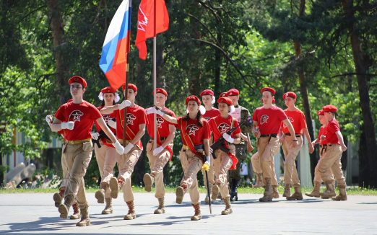
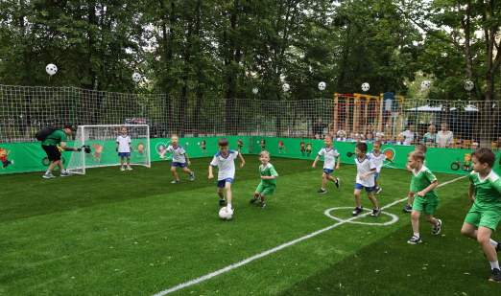
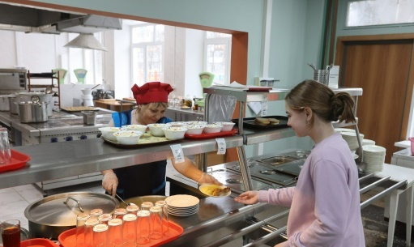
Муниципальная программа
«Развитие общего и дополнительного образования»
Расходы за 2025 год – 3 011,9 млн.рублей, из них:
млн.рублей
Расходы на содержание учреждений (35 школ, 4 учреждения дополнительного образования, ЦЭМиИМС, ЦППМиС) | 2 444,3
Обеспечение бесплатным горячим питанием обучающихся 1-4 классов | 189,1
Расходы на финансовое обеспечение частных школ | 134,1
Расходы на предоставление выплат ежемесячного денежного вознаграждения за классное руководство | 74,5
Обеспечение модели персонифицированного финансирования дополнительного образования детей | 40,4
Обеспечение двухразовым бесплатным питанием обучающихся с ограниченными возможностями здоровья | 34,0
Расходы на оздоровление детей | 21,8
Расходы на реализацию муниципальной поддержки в сфере образования | 19,1
Расходы на реализацию проекта «Школьный стадион» | 16,8
Расходы на обеспечение деятельности советников директора | 13,5
Расходы на обеспечение выплаты компенсации педагогическим за работу по подготовке и проведению ГИА | 8,5
Расходы на реализацию проекта инициативного бюджетирования «Вам решать!» | 6,9
Расходы на реализацию национального проекта «Беспилотные авиационные системы» | 5,3
Расходы на реализацию национального проекта «Образование» («Точка роста» в МБОУ ОШ №6) | 3,2
14

Slide 15

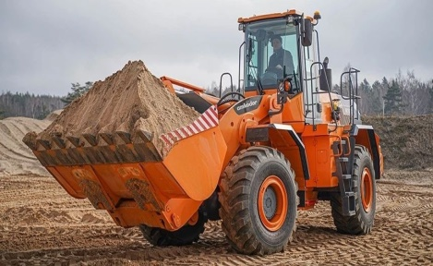
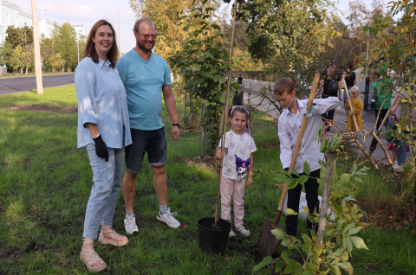
Муниципальная программа
«Развитие дорожной сети, транспортного обслуживания населения и благоустройство территории»
Расходы за 2025 год – 1 460,2 млн.рублей, из них:
млн.рублей
Ремонт и содержание автомобильных дорог | 548,1
Возмещение недополученных доходов в связи с оказанием услуг по перевозке пассажиров городским электрическим и автомобильным транспортом | 212,6
Благоустройство и озеленение | 184,6
Приобретение спецтехники для содержания дорог | 179,3
Расходы на организацию уличного освещения | 105,9
Ремонт автомобильных дорог в рамках реализации национального проекта «Безопасные качественные дороги» (автодорога к территории промышленного парка «Дзержинск-Восточный»; ремонт проезда, соединяющего автомобильные дороги «Дзержинск-автозавод» и «Дзержинск-завод «Пластик»; ремонт участка автомобильной дороги по ул.Черняховского) | 103,1
В рамках инициативного бюджетирования | 40,0
В рамках губернаторского проекта «Вам решать!» реализованы 8 инициативных проектов | 35,0
Погашение лизинговых платежей за приобретенную в 2021 и 2023 годах специальную технику (26 единиц) для содержания автомобильных дорог | 31,4
Погашение лизинговых платежей по закупленным 2021 году 10 автобусов | 12,8
15

Slide 16
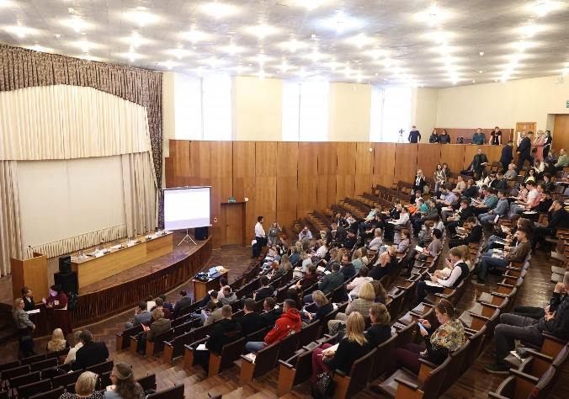
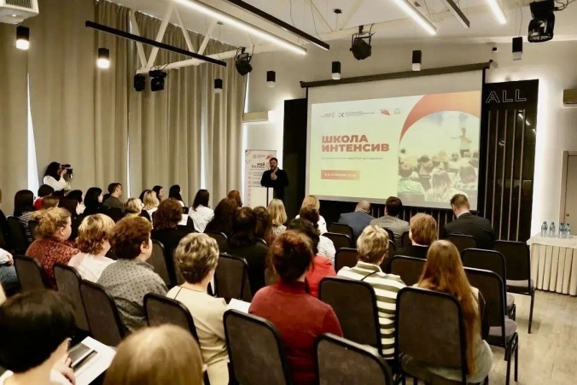
Муниципальная программа
«Развитие предпринимательства»
Расходы за 2025 год – 14,7 млн.рублей, из них:
млн.рублей
Содержание МАУ «Бизнес-инкубатор г.Дзержинска» | 8,3
Возмещение затрат в связи с оказанием услуг в сфере содействия развитию малого и среднего предпринимательства | 5,1
Расходы на финансовое обеспечение деятельности АНО «Центр развития предпринимательства г. Дзержинска» в связи с содержанием и обслуживанием модуля окон центра «Мой бизнес» | 1,0
Поддержка малого и среднего предпринимательства (предоставление грантов начинающим СМП на приобретение оборудования) | 0,3
16

Slide 17
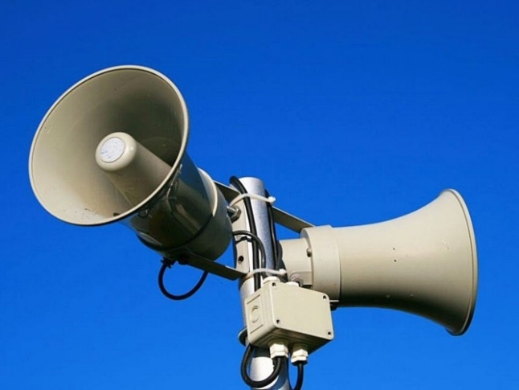



Муниципальная программа
«Обеспечение безопасности
жизнедеятельности населения»
Расходы за 2025 год – 259,3 млн.рублей, из них:
млн.рублей
Организацию видеонаблюдения и мониторинга ситуаций на территории и объектах города | 121,0
Содержание МБУ «Гражданская защита» | 59,5
Содержание защитных сооружений | 50,0
Обеспечение готовности муниципальной автоматизированной системы централизованного оповещения (МАСЦО) | 8,8
Совершенствование деятельности ЕДДС г.Дзержинска | 5,9
Развитие системы обеспечения безопасности населения на территории города | 4,8
Приобретение и установку 4-х пожарных емкостей (в поселке Горбатовка 3 пожарные ёмкости, в поселке Гавриловка 1 пожарная ёмкость) | 3,6
Аренда комплектов технических средств информирования и обеспечения безопасности населения | 3,5
На проведение мероприятий по повышению безопасности дорожного движения | 1,5
17

Slide 18
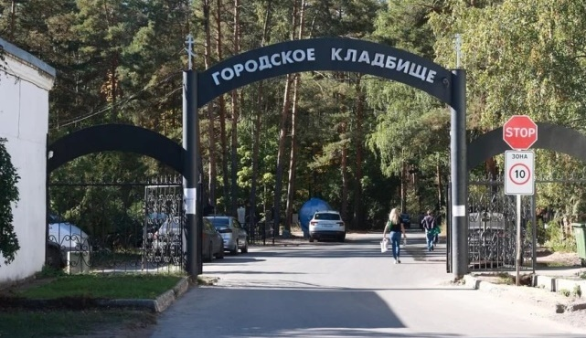
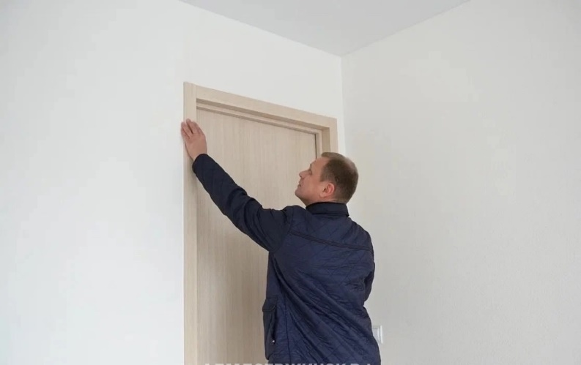
Муниципальная программа
«Обеспечение населения качественными услугами в сфере городского хозяйства»
Расходы за 2025 год – 224,5 млн.рублей, из них:
млн.рублей
Расходы на содержание учреждений (МКУ «Городское жилье», МКУ «Ритуал», МБУ «Прометей», МБУ «Центр обслуживания получателей бюджетных средств») | 183,5
Расходы на содержание муниципального жилищного фонда | 24,3
Расходы на организацию и содержание мест захоронения (в том числе за счет субсидии из областного бюджета на реализацию мероприятий в рамках проекта «Память поколений») | 15,1
Расходы на ремонт муниципального жилищного фонда | 1,6
18

Slide 19
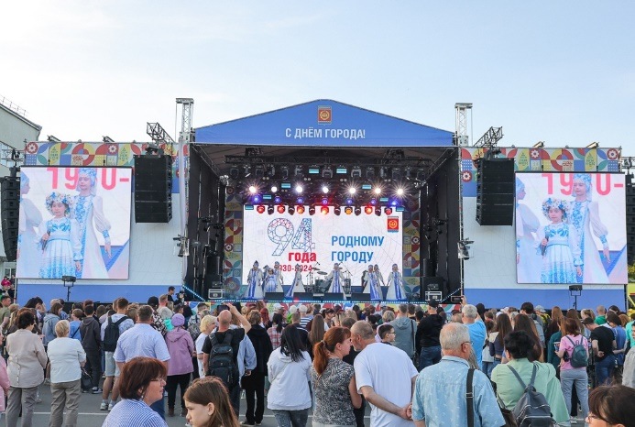

Муниципальная программа
«Повышение эффективности деятельности
органов местного самоуправления»
Расходы за 2025 год – 217,7 млн.рублей, из них:
млн.рублей
Расходы на содержание учреждений (МКУ «Специалист», МАУ «ИЦ «Дзержинские ведомости») | 155,6
Расходы на обеспечение размещения информации о деятельности ОМСУ | 35,7
Расходы на общегородские мероприятия | 12,7
Расходы на финансовую поддержку социально ориентированных некоммерческих организаций | 6,5
Расходы на предоставление льгот лицам: имеющим звание «Почетный гражданин города Дзержинска» награжденным Почетным знаком «За заслуги перед городом Дзержинском» | 4,3
Расходы на финансовое обеспечение уставной деятельности АНО «Проектный офис по управлению инфраструктурой социальной, культурной сферы, инфраструктурного развития и цифровизации городского округа город Дзержинск» | 2,9
19

Slide 20
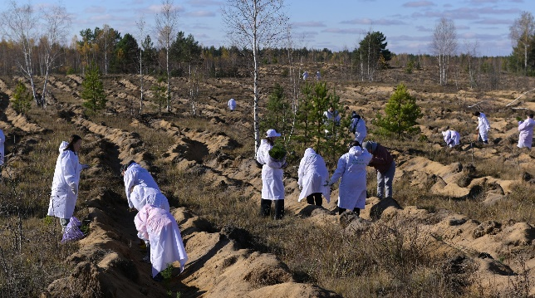
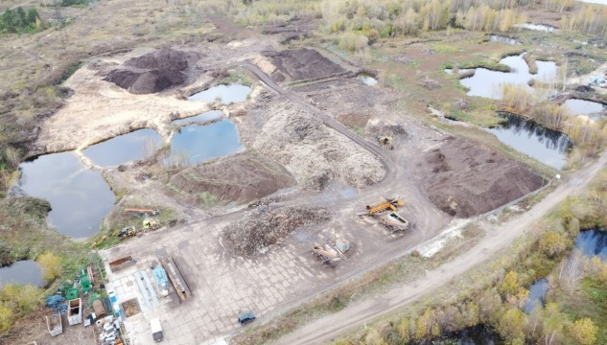
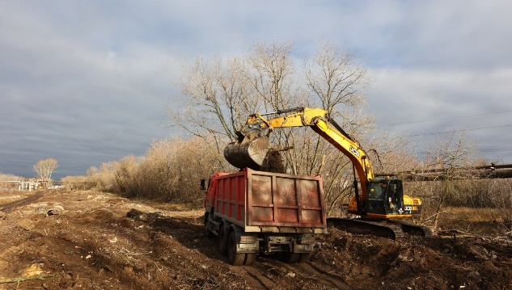
Муниципальная программа
«Охрана окружающей среды и развитие лесного хозяйства»
Расходы за 2025 год – 119,5 млн.рублей, из них:
млн.рублей
Расходы на ликвидацию несанкционированных свалок (начаты работы по ликвидации несанкционированной промышленных отходов на территории бывшего завода «Заря», сбор и удаление отходов за пределами жилой зоны») | 36,1
Расходы на содержание МБУ «Инженерно-экологическая служба» | 33,7
Проведение природоохранных мероприятий (развитие Окской набережной, аренда участка акватории за водопользование) | 27,4
Расходы на мероприятия по сохранению городских лесов | 15,0
Расходы на организацию мероприятий по предотвращению негативного воздействия на окружающую среду | 5,7
Расходы на выполнение работ по эксплуатации 5 гидротехнических сооружений (ГТС) | 1,6
20

Slide 21
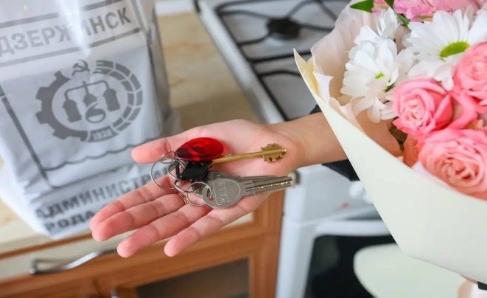
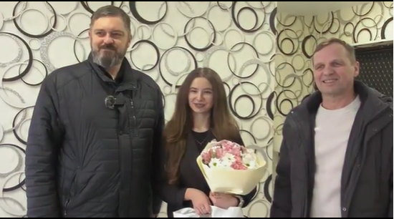
Муниципальная программа
«Обеспечение жителей городского округа город Дзержинск доступным и комфортным жильем»
Расходы за 2025 год – 446,8 млн.рублей, из них:
млн.рублей
Переселение граждан из аварийного жилищного фонда (приобретено 67 жилых помещений и предоставлено 3 компенсационные выплаты) | 317,5
Обеспечение детей-сирот жилыми помещениями (приобретена и предоставлена 31 квартира) | 104,5
Строительство многоквартирных жилых домов (технологическое присоединение нового жилого дома по ул.Грибоедова 36 к инженерным сетям) | 16,5
Обеспечение жильем молодых семей (предоставление социальных выплат на приобретение или строительство жилья) | 6,0
Обеспечение жильем отдельных категорий граждан, установленных № 5-ФЗ от 12.01.1995 «О ветеранах» | 2,2
21

Slide 22
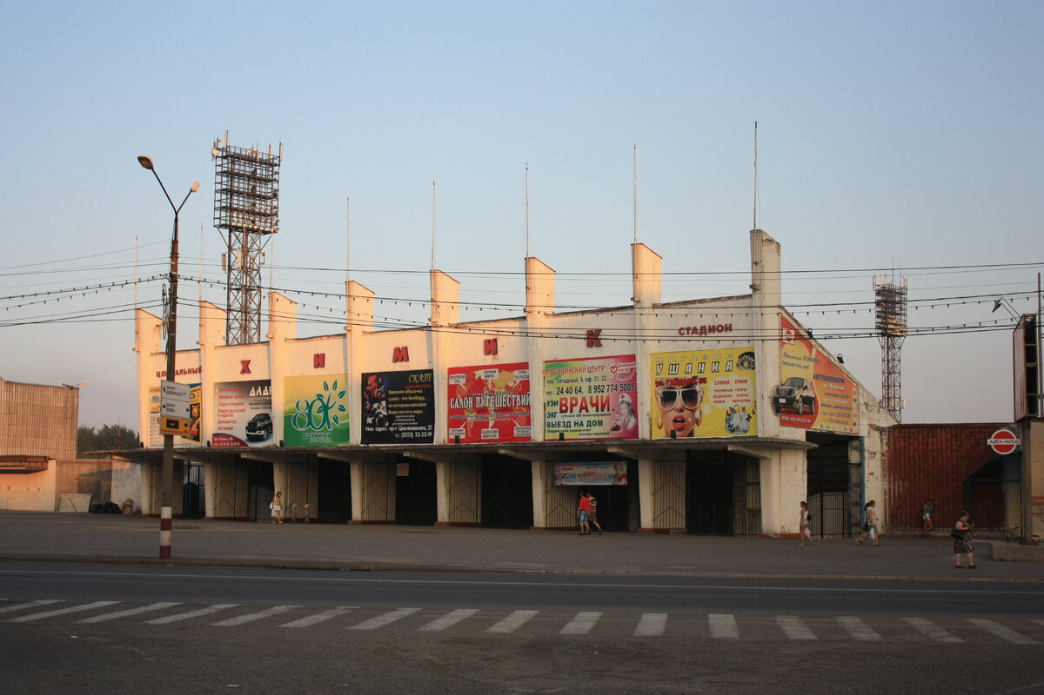
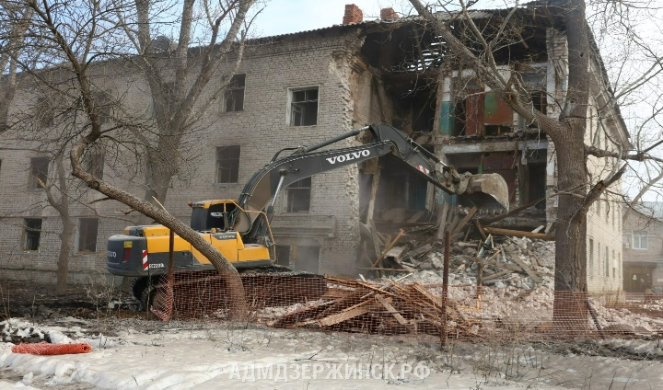
Муниципальная программа
«Управление муниципальным имуществом»
Расходы за 2025 год – 175,1 млн.рублей, из них:
млн.рублей
Расходы на приобретение нежилых зданий, помещений и земельных участков в муниципальную собственность городского округа | 59,8
Расходы на содержание и оплату коммунальных услуг в отношении пустующих зданий и помещений муниципальной имущественной казны | 36,0
Расходы на уплату взносов на капитальный ремонт общего имущества многоквартирных домов | 28,1
Расходы на управление муниципальным имуществом | 22,1
Расходы на содержание МКУ «Дирекция по эксплуатации муниципальных объектов и сносу» | 20,4
Расходы на приведение помещений, находящихся в муниципальной собственности, в состояние, пригодное к использованию | 6,8
Расходы на снос муниципальных объектов | 1,9
22

Slide 23
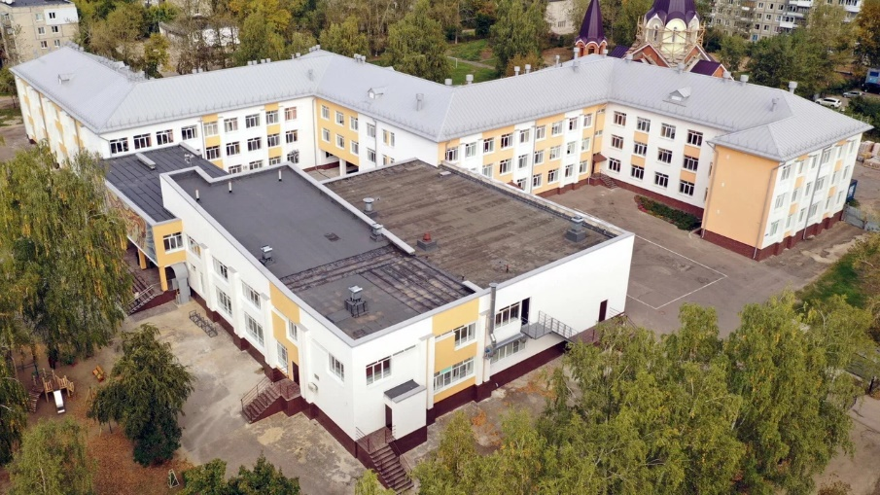
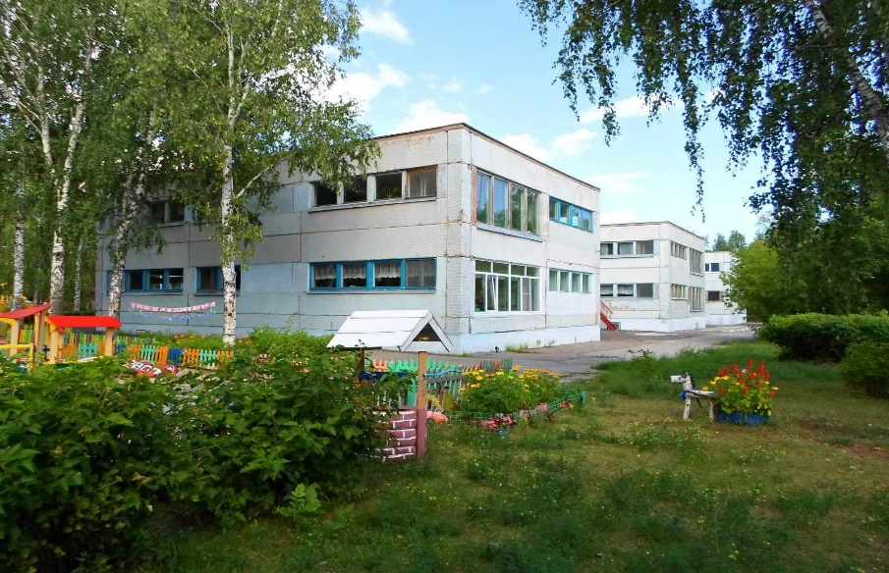
Муниципальная программа
«Развитие муниципальной системы дошкольного образования»
Расходы за 2025 год – 2 079,9 млн.рублей, из них:
млн.рублей
Расходы на содержание учреждений (66 учреждений дошкольного образования, МБУ «ЦО ПБС ОУ») | 1 974,3
Расходы на выплату компенсации части родительской платы за присмотр и уход за ребенком в дошкольных образовательных организациях | 72,8
Расходы на финансовое обеспечение (частному дошкольному образовательному учреждению им. Серафима Саровского г. Дзержинска) | 19,5
Расходы на капитальный ремонт в 2-х детских садах | 11,6
Расходы на создание в дошкольных образовательных организациях условий для получения детьми-инвалидами качественного образования | 1,6
23

Slide 24
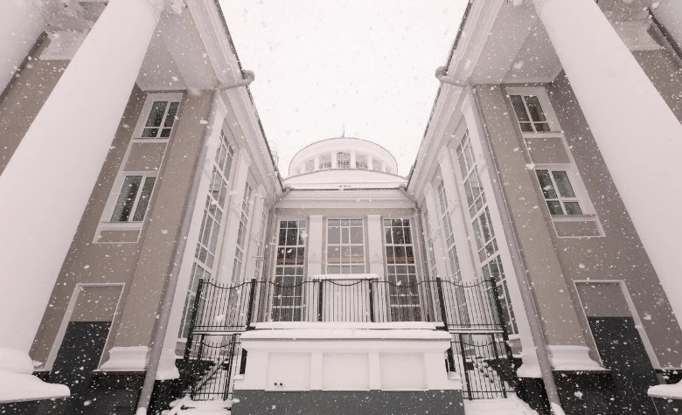
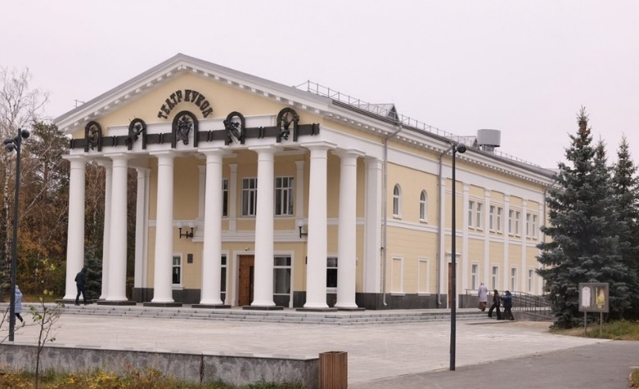
Муниципальная программа
«Развитие культуры»
Расходы за 2025 год – 891,0 млн.рублей, из них:
млн.рублей
Расходы на содержание учреждений (7 учреждений доп.образования; 5 учреждений культуры; МБУ «ЦО ПБС УКМПиС»; МБУ «Городской архив», МАУ «ДУП») | 801,2
Проведение культурно-массовых и общественно-значимых мероприятий | 46,7
Расходы на капитальный ремонт МБУК «ДКХ» | 17,5
Расходы на капитальный ремонт МБУК «Дзержинский театр кукол» | 16,3
Расходы на реализацию проекта инициативного бюджетирования «Вам решать!» | 7,1
Укрепление материально-технической базы, (создание новых постановок и показ спектаклей театров) | 2,2
24

Slide 25
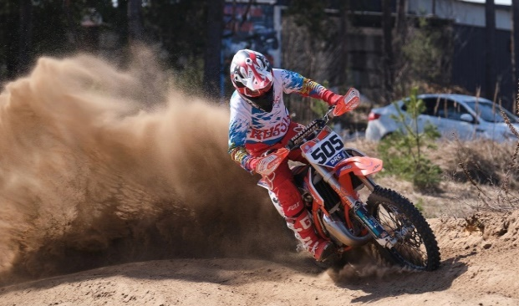
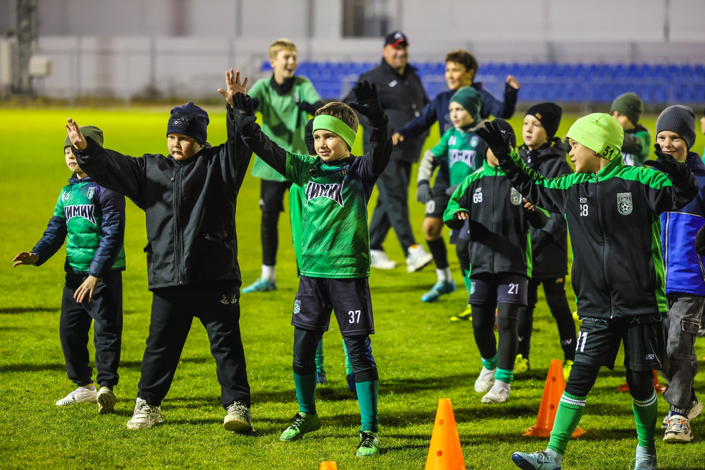
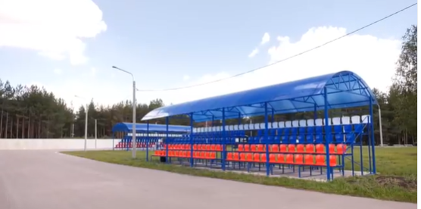
Муниципальная программа
«Развитие физической культуры, спорта и молодежной политики»
Расходы за 2025 год – 870,1 млн.рублей, из них:
млн.рублей
Расходы на содержание учреждений | 748,8
Расходы на оздоровление детей | 22,6
Расходы на финансовое обеспечение уставной деятельности АНО «Регбийный клуб «Химик» | 20,0
Расходы на занятость детей в каникулярный период | 15,1
Расходы на капитальный ремонт здания МБУ ДО «СШ «Заря» | 13,2
Расходы на организацию и проведение официальных физкультурных и спортивных мероприятий | 9,4
Расходы на выполнение требований федеральных стандартов спортивной подготовки СШОР и СШ | 7,5
Расходы на реализацию проекта инициативного бюджетирования «Вам решать!» | 7,4
Расходы на обеспечение командирования спортсменов до 18 лет | 6,4
Расходы, связанные с созданием быстровозводимых конструкций на территории ДОЛ «Город спорта» | 6,2
Расходы на подготовку основания для создания «умных» спортивных площадок в МБУ ДО «СШ ФОК ОКА» | 4,8
Мероприятия молодежной политики | 3,6
Расходы на реализацию мероприятий по формированию системы комплексной реабилитации и абилитаци и инвалидов,в том числе детей-инвалидов МБУ ДО «СШ ФОК ОКА» | 1,7
Развитие Всероссийского детско-юношеского военно-патриотического общественного движения Юнармия | 1,2
Расходы на предоставление мер дополнительного материального обеспечения ведущим спортсменам и их тренерам | 1,2
Реализация проекта «Дворовая практика» | 1,0
25

Slide 26


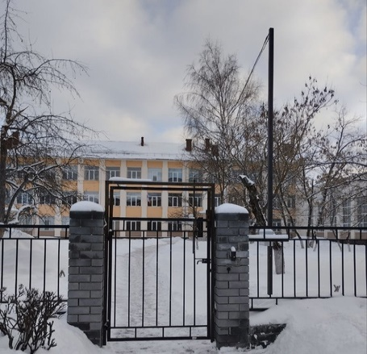
Муниципальная программа
«Развитие информационного общества»
Расходы за 2025 год – 21,8 млн.рублей, из них:
млн.рублей
Расходы на модернизацию существующих информационно-коммуникационных инфраструктур | 21,8
Муниципальная программа
«Профилактика терроризма и экстремизма, минимизация и ликвидация последствий терроризма и экстремизма»
Расходы за 2025 год – 98,9 млн.рублей, из них:
млн.рублей
Расходы на мероприятия по обеспечению антитеррористической защищенности объектов образования | 52,8
Расходы на организацию видеонаблюдения, мониторинга ситуаций и системы контроля доступа в детских садах и школах | 46,1
26

Slide 27
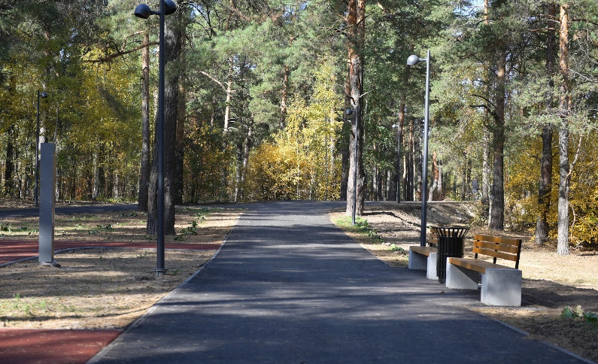
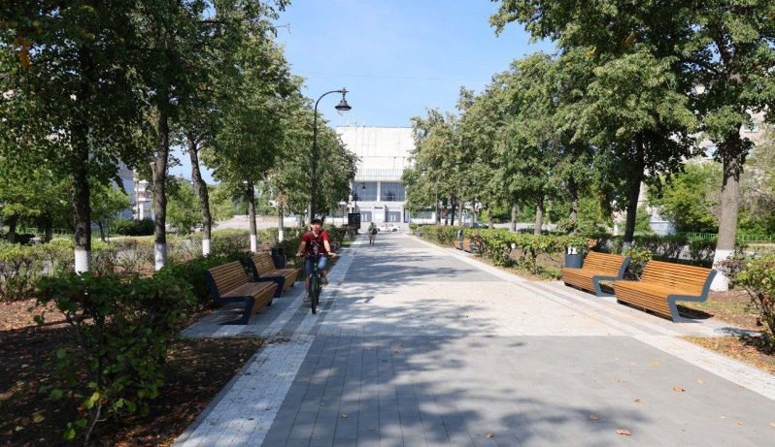
Муниципальная программа
«Формирование современной городской среды»
Расходы за 2025 год – 491,5 млн.рублей, из них:
млн.рублей
Комплексное благоустройство нового парка на улице Молодежная | 290,1
Комплексное благоустройство территории у Дворца культуры химиков с прилегающим бульваром Победы | 79,2
Ремонт и благоустройство дворовых территорий (15 дворов) | 68,9
На содержание объектов благоустройства и общественных пространств | 32,4
На разработку проектно-сметной документации (Циолковского д.65-85, пл. Театральная) | 15,8
На комплексное благоустройство общественных территорий (на разработку документации на благоустройство 3-х входных групп) | 5,1
27

Slide 28
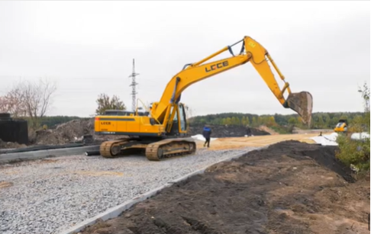
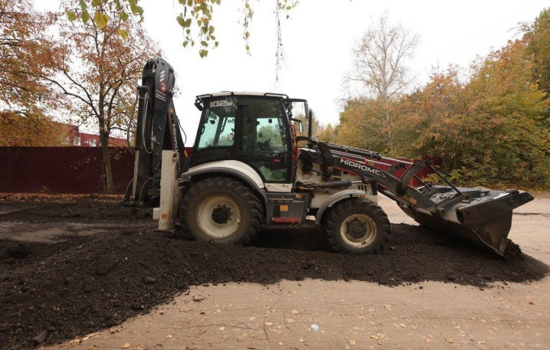
Муниципальная программа
«Развитие градостроительной деятельности и строительства»
Расходы за 2025 год – 334,4 млн.рублей, из них:
млн.рублей
Расходы на бюджетные инвестиции в объекты капитального строительства в рамках Адресной инвестиционной программы составили, в том числе: - завершено строительство объездной автомобильной дороги в пос.Дачный - строительство второй очереди городского кладбища в пос.Свердлова | 283,8 223,9 37,8
Расходы на содержание учреждений (МКУ «Строитель», МКУ «Градостроительство») | 50,6
Расходы в рамках градостроительной деятельности (проведена работа по подготовке проектов межевания территорий в целях благоустройства пл.Свадебной, б-ра Мира, пл. Узловая) | 0,8
28

Slide 29
МУНИЦИПАЛЬНЫЙ ДОЛГ
Расходы на обслуживание муниципального долга
Объем муниципального долга
млн.рублей
млн.рублей
4 006,4
1 205,8
1 171,9
Уменьшение на
224,9 млн.рублей
28,4
Снижение на
26,4 млн.рублей
947,0
2,0
Предельный объем муниципального долга по БК РФ (собственные доходы) в 2025 году
Фактический объем долга на начало года
(на 01.01.2025)
Фактический объем долга на конец года
(на 01.01.2026)
Предельный объем расходов на обслуживание муниципального долга по БК РФ в 2025 году
Первоначальный план на 2025 год
Исполнение за 2025 год
29

Slide 30

НАГРАДЫ АДМИНИСТРАЦИИ ГОРОДА
В СФЕРЕ ФИНАНСОВ
Всероссийский конкурс проектов по представлению бюджета для граждан:
- в номинации «Бюджет для граждан от СМИ» с видеороликом «Бюджет Победы»;
- в номинации «Лучшее обучающее мероприятие по бюджетной тематике» с проектом «Выставка
«История денег»»
1 место
3 место
Региональный этап конкурса творческих проектов по представлению бюджета для граждан в номинации «Лучший видеоролик о бюджете»
1 место
Региональный этап Всероссийского конкурса «Лучшая муниципальная практика» в номинации «Повышение эффективности управления территорией муниципального образования»
2 место
Мониторинг открытости бюджетных данных муниципальных образований Нижегородской области
Очень высокий уровень открытости
Высокое качество управления
Оценка качества управления муниципальными финансами муниципальных образований Нижегородской области
30

Slide 31
Администрация городского округа город Дзержинск
СПАСИБО ЗА ВНИМАНИЕ
Кулигина Ольга Александровна
И.о. заместителя главы администрации,
директора департамента финансов
администрации г.Дзержинска
Телефон: 8 (8313) 39-78-97, электронная почта: admin-fino@fino.dzr.nnov.ru

